Slide 1
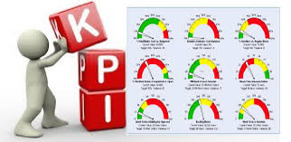

Indicadores KPI
¿Qué son los indicadores KPI y para qué sirven?
Un KPI (Indicador Clave de Desempeño o Rendimiento) es un valor medible que representa la efectividad de un proceso o acción de una empresa, para alcanzar un objetivo concreto. Los KPI se utilizan para monitorear y averiguar si se están cumpliendo los objetivos marcados, y poder tomar decisiones correctoras rápidamente en caso de que se produzcan desviaciones sobre los objetivos marcados.
Es un dato que permite compararse consigo mismo, con otros datos relevantes, y que ayuda a identificar tendencias.
Es un específico y acordado nivel de desempeño que muestra el nivel de efectividad del proceso, servicio, componente un organización.

Slide 2
Indicadores KPI
Las principales ventajas del uso de indicadores KPI son:
Medición constante, en ocasiones incluso en tiempo real, para actuar de forma flexible y rápida en la optimización de la estrategia o proceso a desempeñar.
Adaptación del negocio a los cambios continuos del mercado, competencia, clientes, nuevas oportunidades, etc.
Motivación de los empleados y equipos de trabajo para conseguir los objetivos fijados. Además, si se comparten estos datos y se toma en consideración sus comentarios o incluso decisiones al respecto, les permitirás sentirse involucrados con el proceso y la estrategia.
Tranquilidad de inversores, directores y otros grandes cargos relacionados con el negocio que normalmente no están en el día a día de trabajo.
“ES FUNDAMENTAL PARA UNA EMPRESA CONTAR CON KPIs, ESTOS PERMITEN EVALUAR EL GRADO DE EFICACIA CON EL QUE SE OPERA, Y ASI ALCANZAR EL ÉXITO”

Slide 3
Indicadores KPI
¿Cómo definir tus KPIs?
Los KPIs se definen en función de dos elementos: los objetivos y los datos que podemos obtener. Diríamos entonces que los KPIs son el punto intermedio entre ambos, la forma de trasformar los datos en bruto, al equipo y directivos con el fin de que estos sean fácilmente entendibles, analizables y aporten conocimiento en relación a los objetivos y estrategia.
Las métricas son datos cuantificables, que se pueden medir.
Una métrica es un derivado de una medida

Slide 4
Indicadores KPI
Al definir los KPIs debemos tener presente:
Capacidades de Análisis con que se cuenta
Objetivos que se esperan alcanzar
Los Recursos con que se cuenta
Tiempo que se tiene para lograrlos
Calcular los resultados con métodos adecuados.

Slide 5
Indicadores KPI
¿Cómo definir tus KPIs?
Definir las variables, es decir, características que deseamos medir respecto al logro del objetivo.
Definir nombre y formula del cálculo a realizar.
Evaluar Valores reales vs programados.
Fórmula General de un Indicador
= Variable Medida / Variable Esperada

Slide 6
Indicadores KPI
Formulación de un KPIs
Determinar las fuentes de los datos que brindarán información que servirá en la gestión del KPI
Ejemplo si evalúas la gestión para crear un producto, las fuente serán
Inventario
Cantidad de Insumos
Rotación de Productos
Etc.

Slide 7
Indicadores KPI
Los KPIs nos ayudan en los campos de :
Inteligencia de Negocios
Cuadro de Mando Integral
Minerías de Datos, Cubos OLAP(Online Analytical Processing o procesamiento Analítico en Línea).
Administración Estratégica.
Etc.

Slide 8
Indicadores KPI de Gestión de Proceso
Indicadores de eficiencia
Recursos invertidos o utilizados vs. resultado obtenido.
Indicadores de eficacia
Ejecución de actividades planificadas vs. los resultados esperados. Es una comparación entre logros vs. Metas.
Indicadores de cumplimiento
Tiempo de ejecución real vs. Tiempo de ejecución planificado
Indicadores de evaluación
Cumplimiento de lo planificado

Slide 9
Indicadores KPI Financieros
Ejemplos de Indicadores:
Aumento en la facturación.
Aumento en la Utilidad.
¿A cuánto ascienden las ventas de esta semana o del mes de enero?

Slide 10
Indicadores KPI Clientes
Ejemplos de Indicadores:
Aumentar en porcentaje de clientes mujeres entre 20 y 30 años de edad
Aumento en la retención.
% de clientes que regresan.
Aumento de satisfacción.
Aumento en el crecimiento de las ventas.

Slide 11
Indicadores KPI Innovación y Aprendizaje
Ejemplos de Indicadores:
Mejora el clima organizacional.
Presupuesto I&D o métricas presupuestarias similares.
Número de Ideas innovadoras o el número de proyectos activos.

Slide 12
Indicadores KPI
Formulación de un KPIs
Identificar los objetivos que quieres alcanzar
Estrategias que implementaras para lograrlos
Redactar tu KPI resaltando que aspectos de tu objetivo vas a medir
Ventas Diarias, por vendedor, recursos utilizados etc.
Ejemplo
Objetivo: Fabricar 5000 productos para venderlos durante el año 2021
Años | Meta del Año | Resultado alcanzado(línea Base) | Rango
 |  |  | Min | Max
2020 | 4000 | 3800 | 3500 | 4000
2021 | 5000 | En curso | 4500 | 5000

Slide 13

Indicadores KPI
Para calcular el KPI, tenemos que asignar un Método, por ejemplo
Son 5000 productos para vender en el 2021
% de productos vendidos diarios, por mes, trimestre.

Slide 14
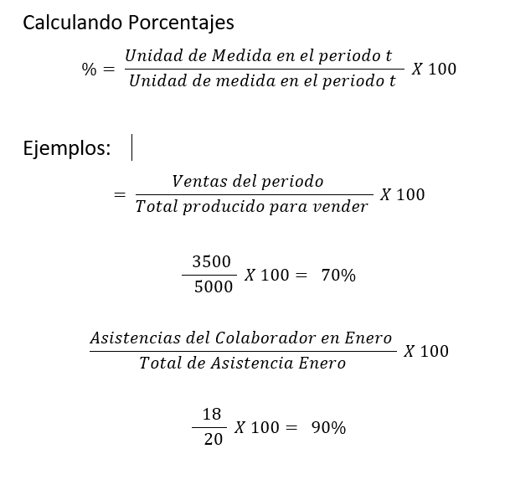
Indicadores KPI

Slide 15
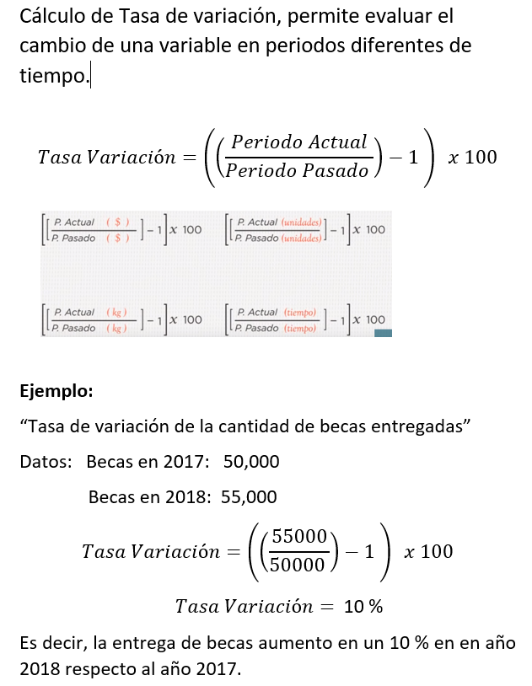
Indicadores KPI

Slide 16
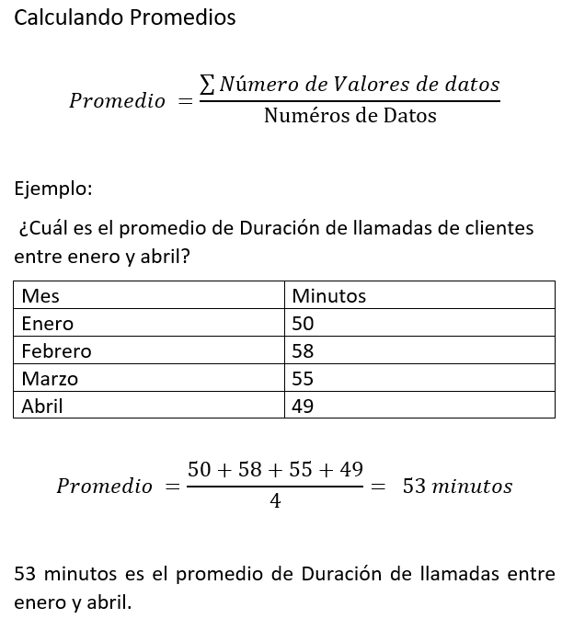
Indicadores KPI

Slide 17
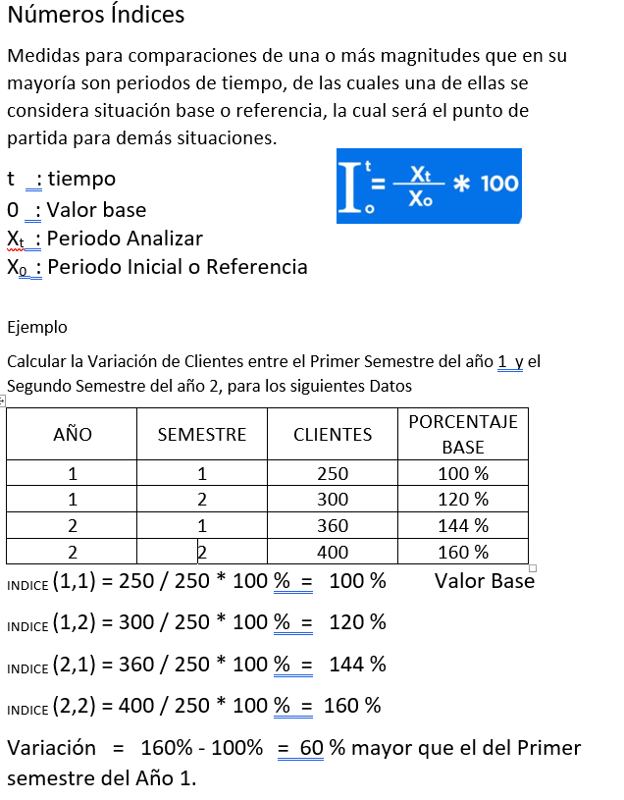
Indicadores KPI

